Slide 1
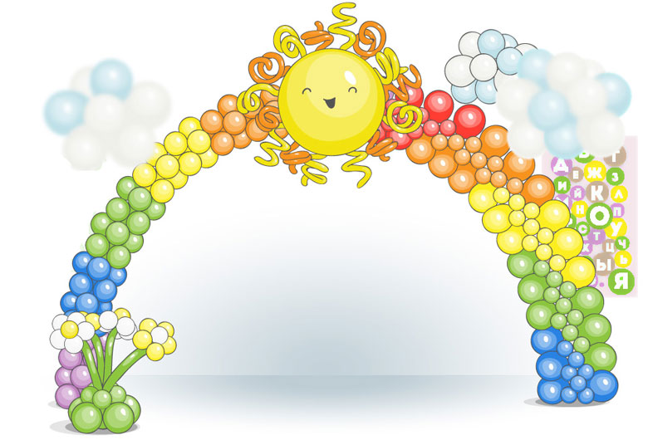
До свиданья, детский сад!
Здравствуй, школа!

Slide 4
Мы гордимся вами, дети! И надеемся на вас! Провожая по планете в добрый путь и в первый класс.

Slide 5
Использованные изображения
http://yandex.ru/yandsearch?lr
http://yandex.ru/yandsearch?text

